Slide 1
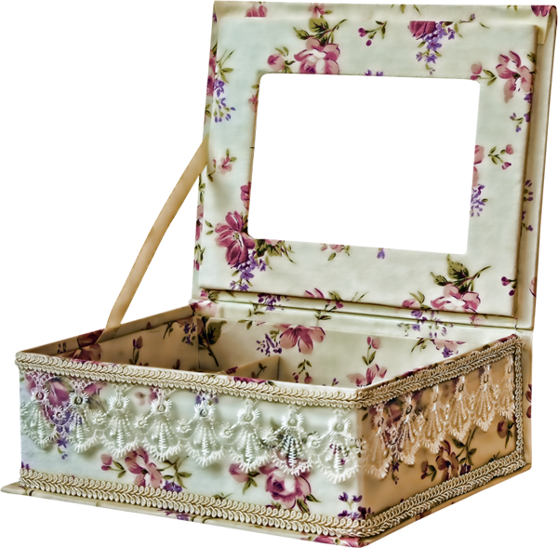
Организация развивающей предметно-пространственной среды ДОУ: знакомство с методическим пособием «книжка – шкатулка»
Воспитатели I квалификационной категории МКДОУ детского сада «Веснушки» г.Родники
Котова
Елена Анатольевна
Тихомирова
Зинаида Александровна
2017г.

Slide 2
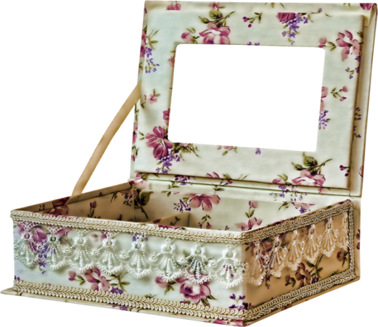
Основные принципы дошкольного образования (п.1.4. ФГОС ДО)
Полноценное проживание ребёнком всех этапов детства, обогащение детского развития.
Построение образовательной деятельности на основе индивидуальных особенностей каждого ребёнка, при котором сам ребёнок становится активным в выборе содержания своего образования.
Содействие и сотрудничество детей и взрослых…
Поддержка инициативы детей в различных видах деятельности.
Формирование познавательных интересов и
познавательных действий ребёнка в различных видах
деятельности.
6) Возрастная адекватность дошкольного образования.

Slide 3
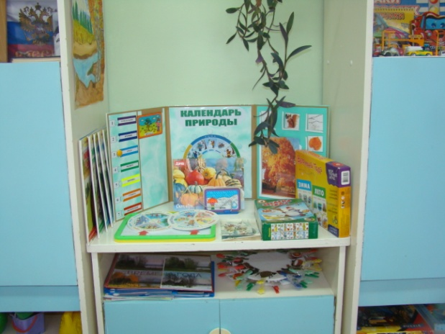
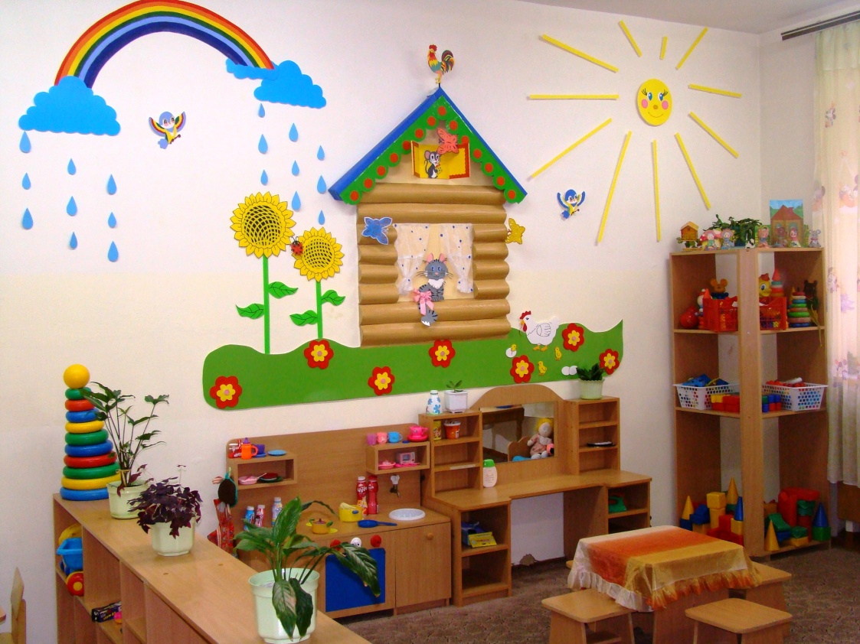
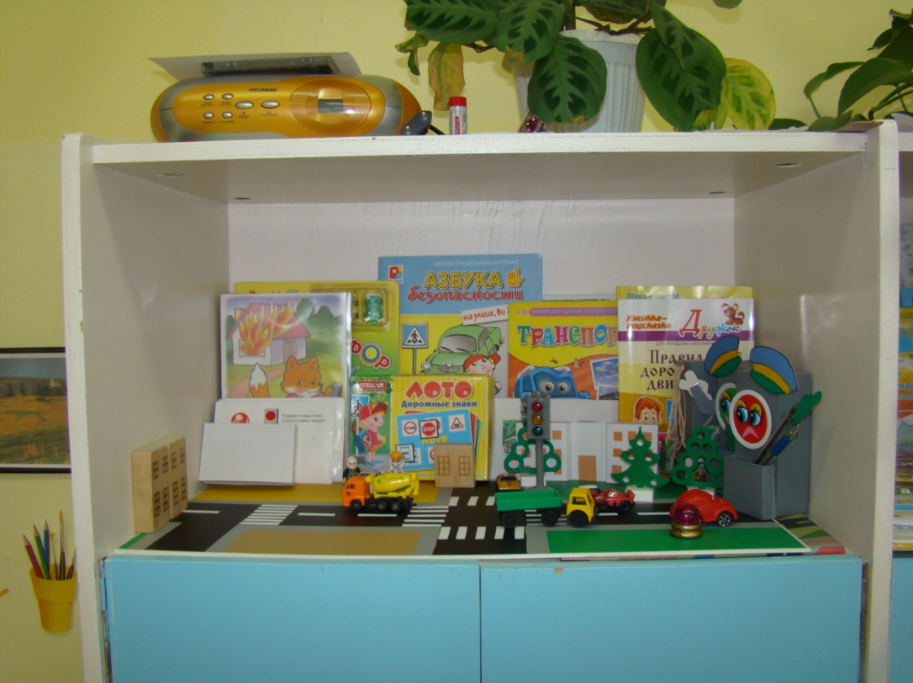
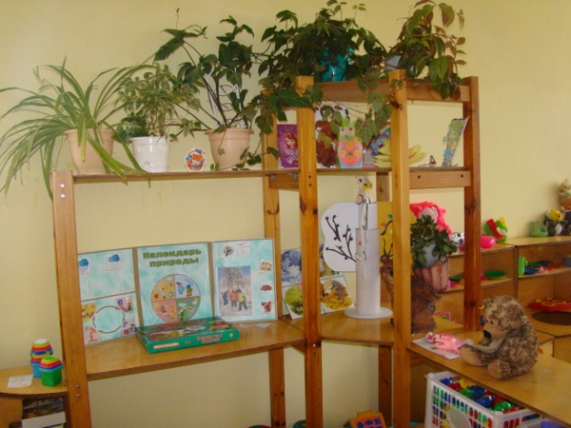
Оснащение развивающей предметно-пространственной среды

Slide 4
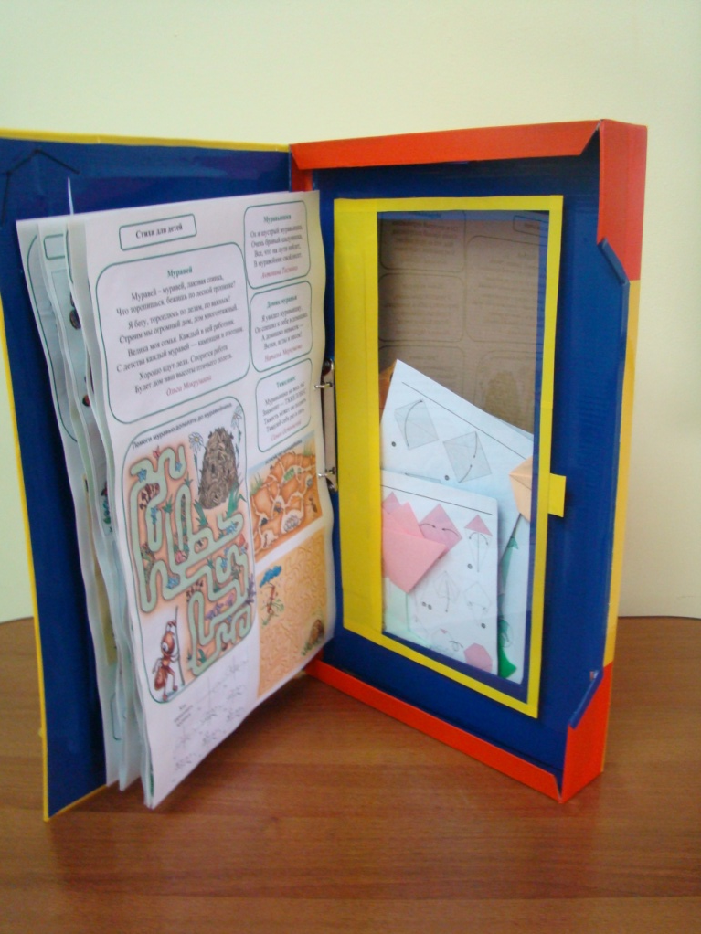
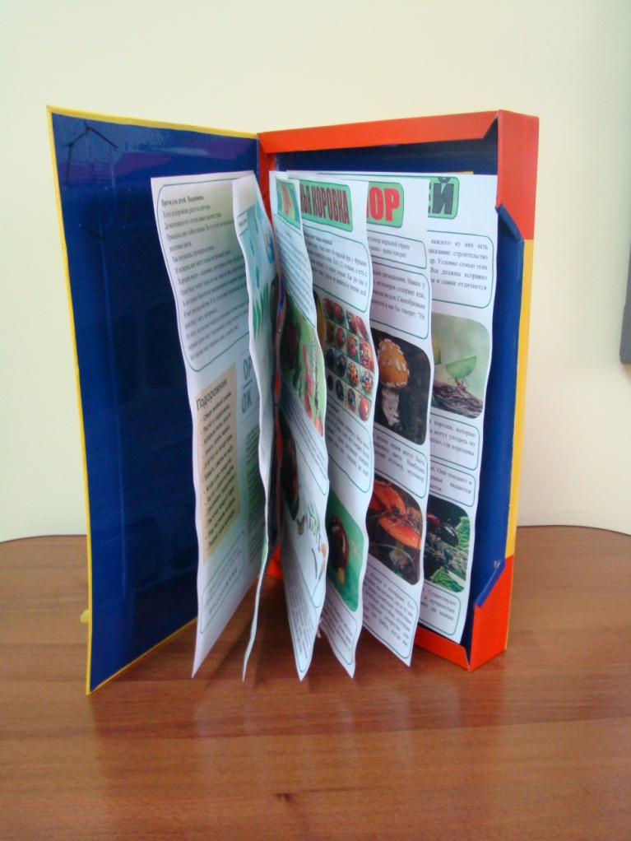
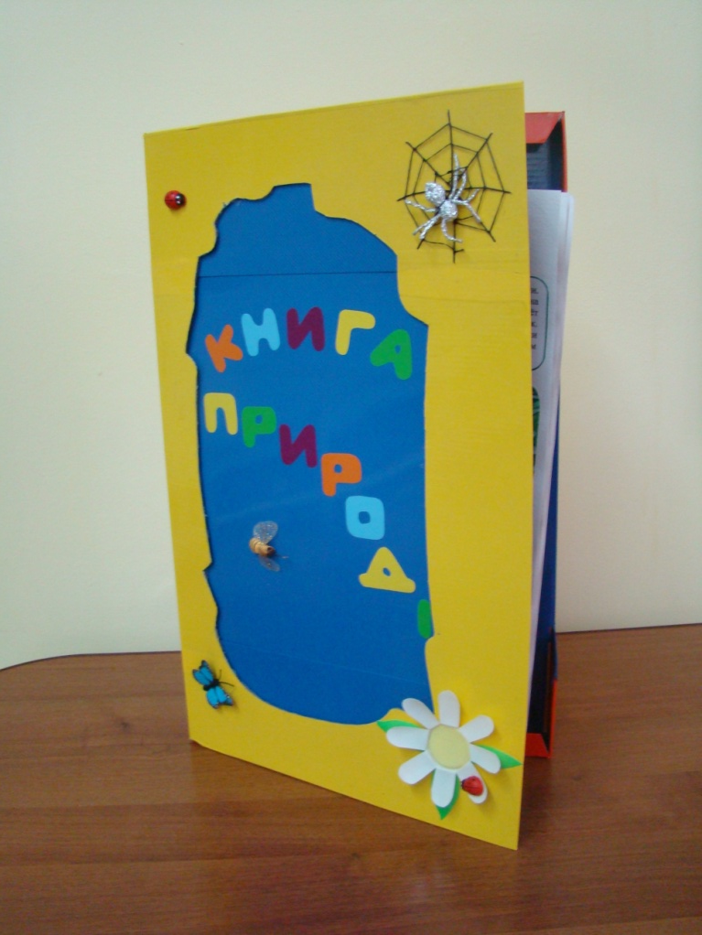
Книга - шкатулка

Slide 5
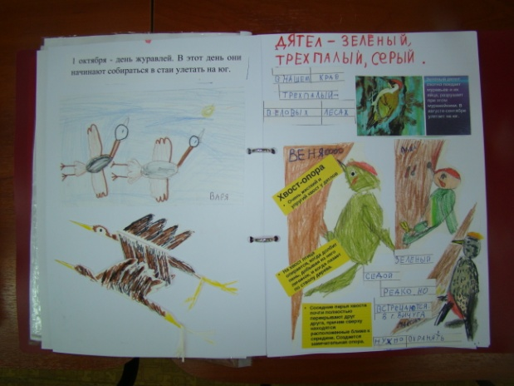
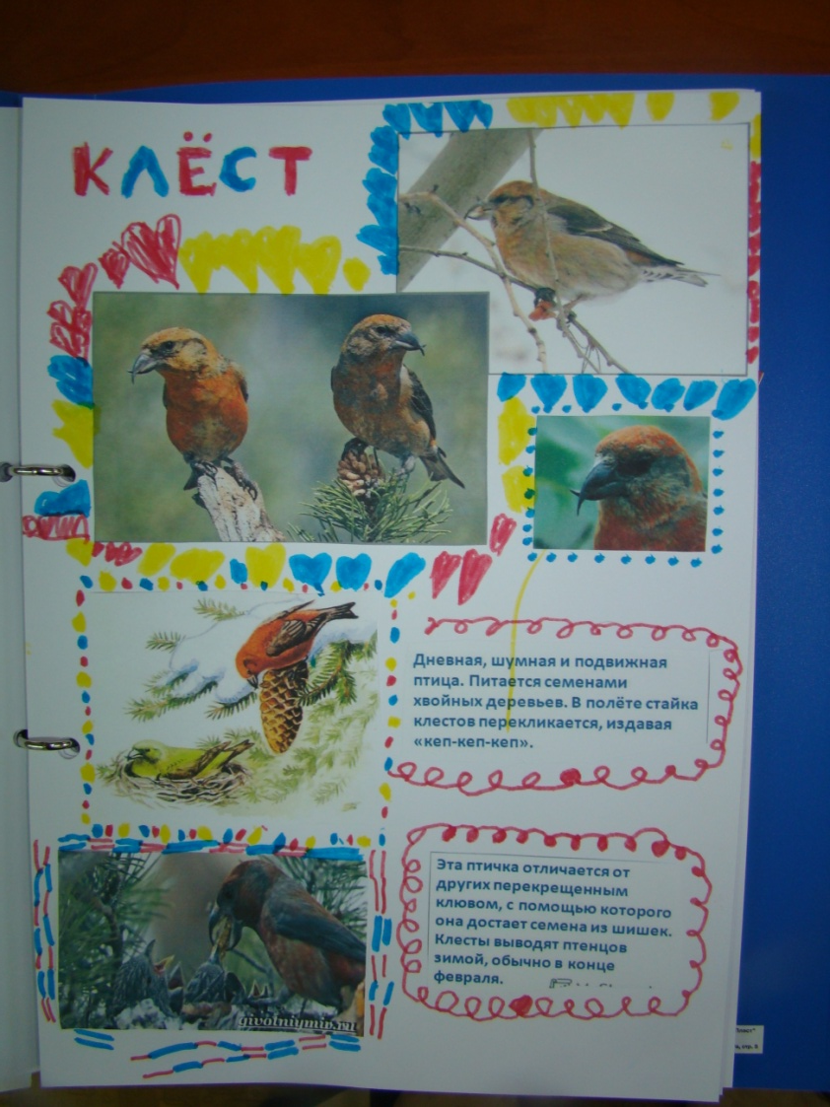
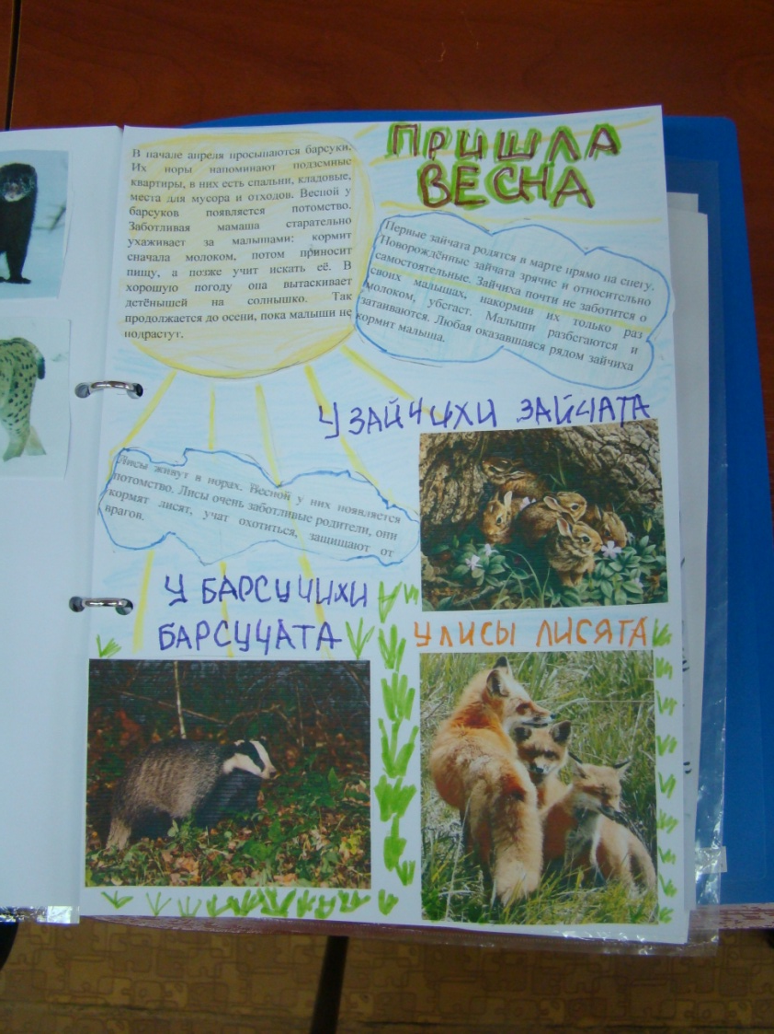
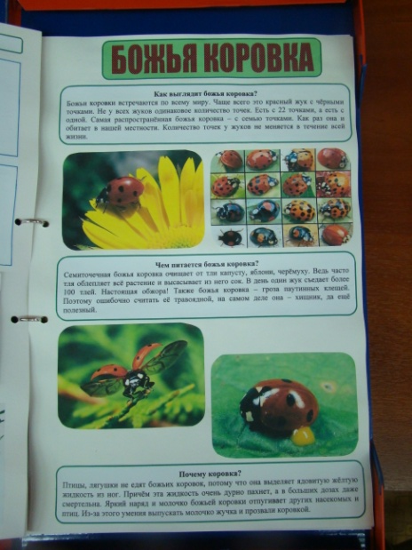
Содержание детских книг

Slide 6
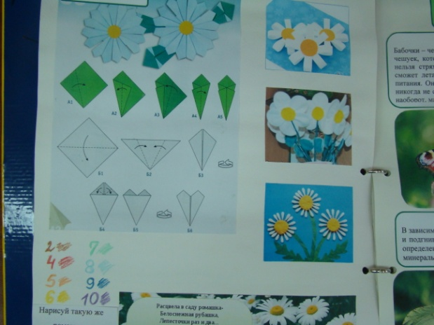
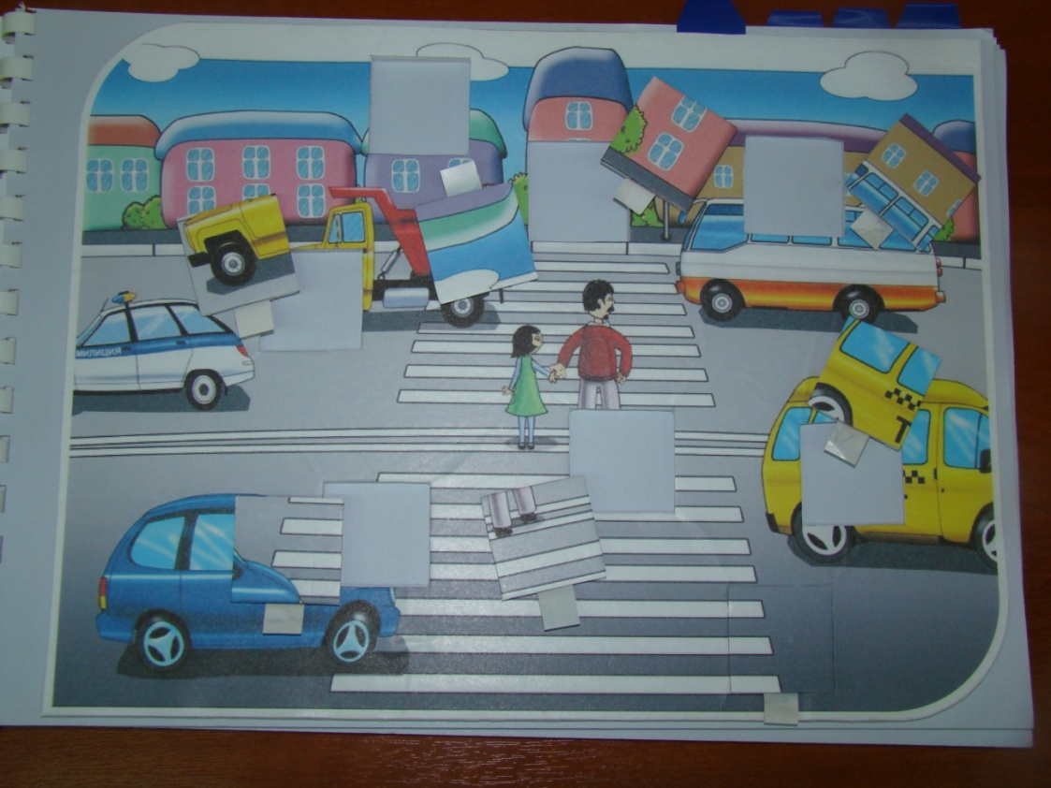
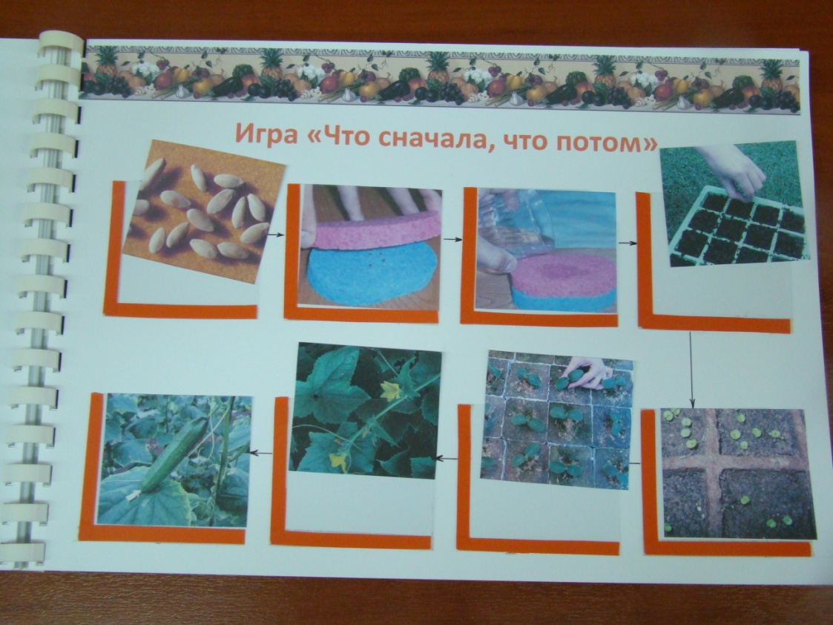
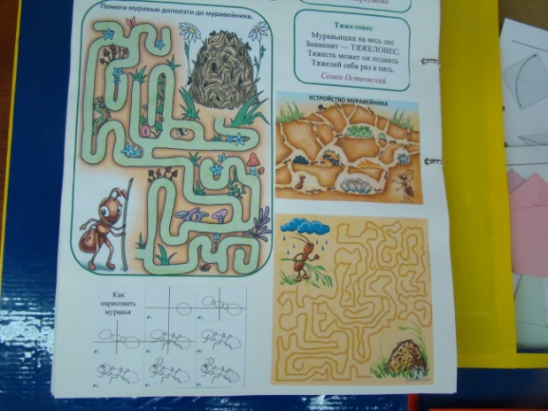
Игровой материал в книгах

Slide 7
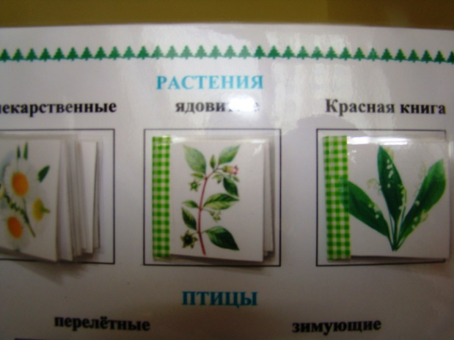
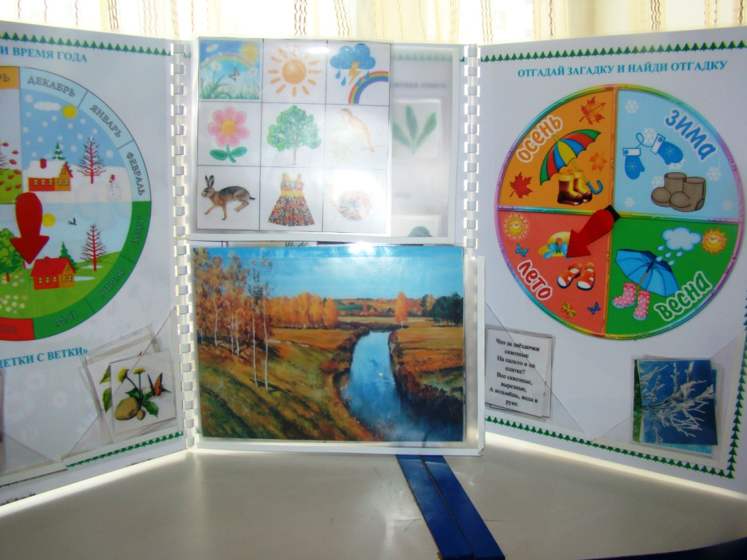
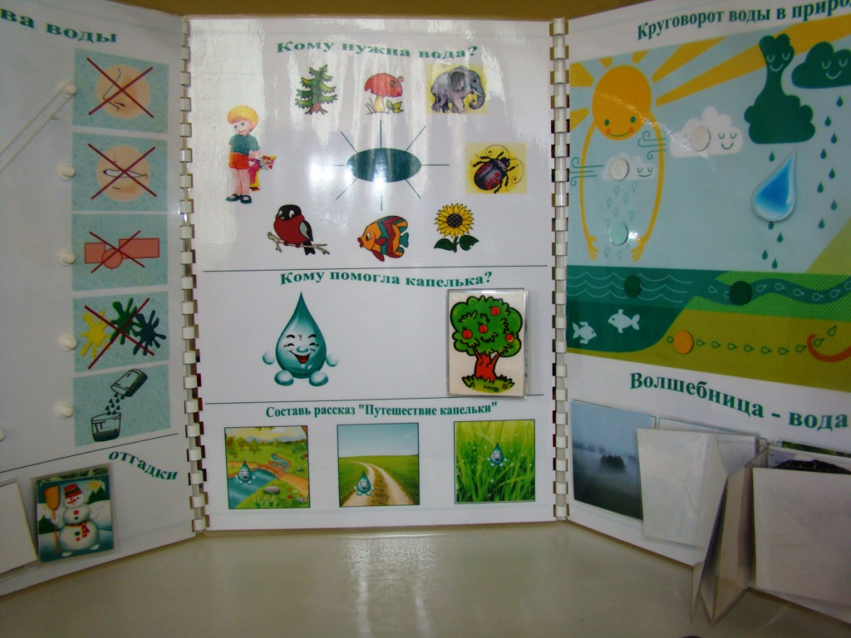
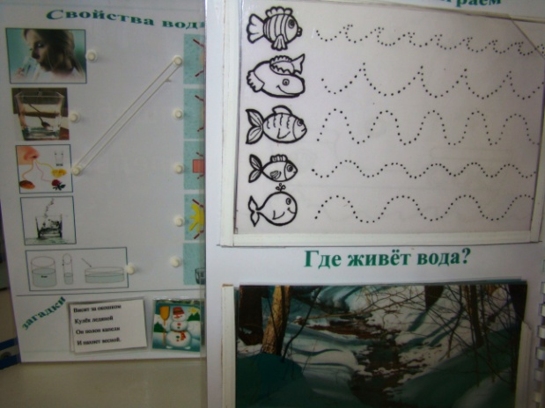
ЛЭП - буки

Slide 8
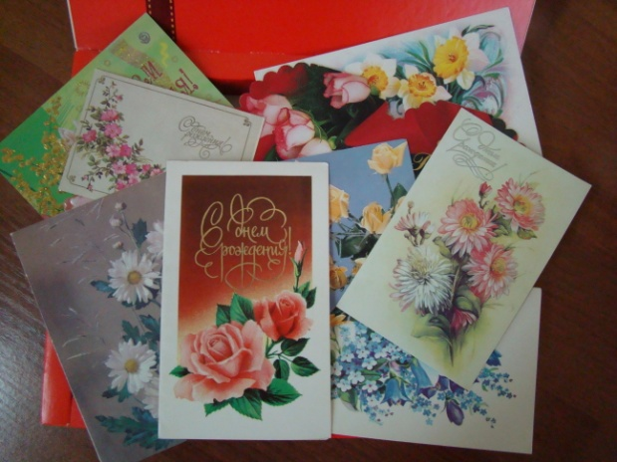
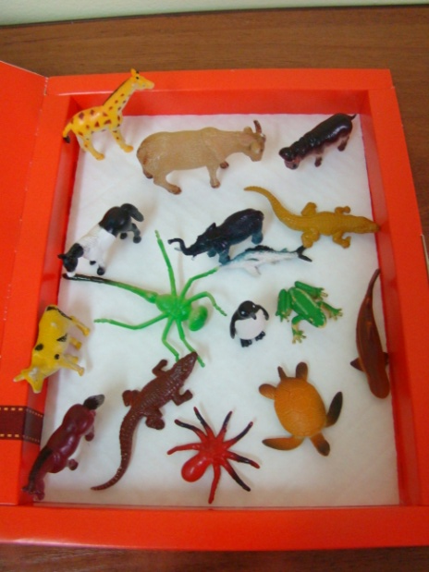
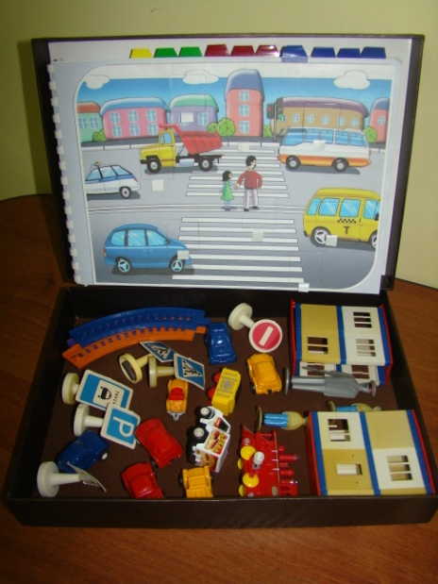
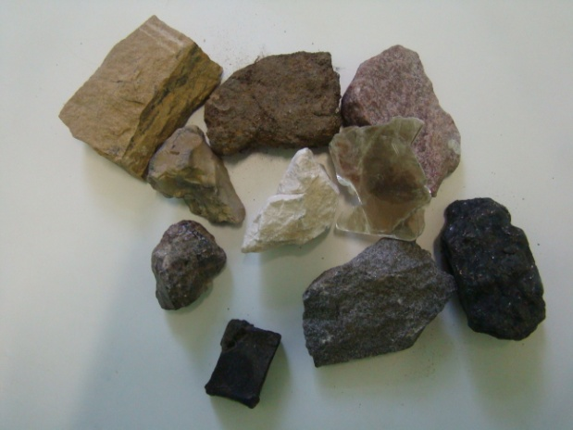
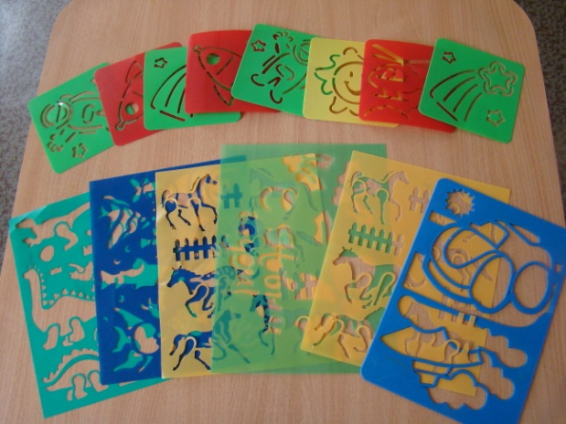
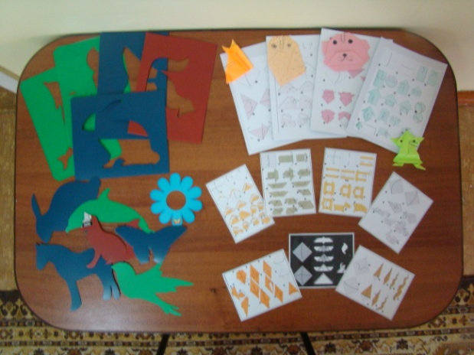
Содержание шкатулки

Slide 9
Спасибо за внимание! Приглашаем к сотрудничеству!
МКДОУ детский сад «Веснушки» г.Родники Ивановской области
E-mail: vesnushki-nsh@yandex.ru

